Slide 1

ỦY BAN NHÂN DÂN QUẬN LONG BIÊN
Trường mầm non Ánh Sao
LĨNH VỰC PHÁT TRIỂN NHẬN THỨC
Đề tài: NBB: Hoa đào – hoa mai.
Lứa tuổi: 24-36 tháng.
GV: Nguyễn Thị Thu Huyền

Slide 2

I. Mục đích – yêu cầu
1. Kiến thức:
-Trẻ nhận biết đúng hoa đào, hoa mai.
-Trẻ biết được tên, màu sắc, đặc điểm nổi bật của hoa đào, hoa mai.
2. Kỹ năng:
-Trẻ trả lời câu hỏi của cô rõ ràng, không ngọng.
-Trẻ chọn đúng hình ảnh hoa đào, hoa mai khi chơi trò chơi.
3. Thái độ.
-Trẻ hứng thú tham gia trò chơi cùng cô và các bạn.
-Trẻ yêu quý các loại hoa, thêm yêu ngày tết quê hương.

Slide 3

II. Chuẩn bị
1. Chuẩn bị của cô:
- Các PP có hình ảnh liên quan.
- Nhạc beat bài hát: Sắp đến tết rồi, ngày tết quê em.
- 2 cây mô hình, các bông hoa đào, hoa mai bằng giấy.
2. Chuẩn bị của trẻ:
- Chỗ cho trẻ ngồi.

Slide 4

III. Cách tiến hành
1. Gây hứng thú:
- Cô và trẻ cùng nhau hát bài: Sắp đến tết rồi.

Slide 5

2. Hoạt động nhận biết phân biệt: Hoa đào, hoa mai.

Slide 6

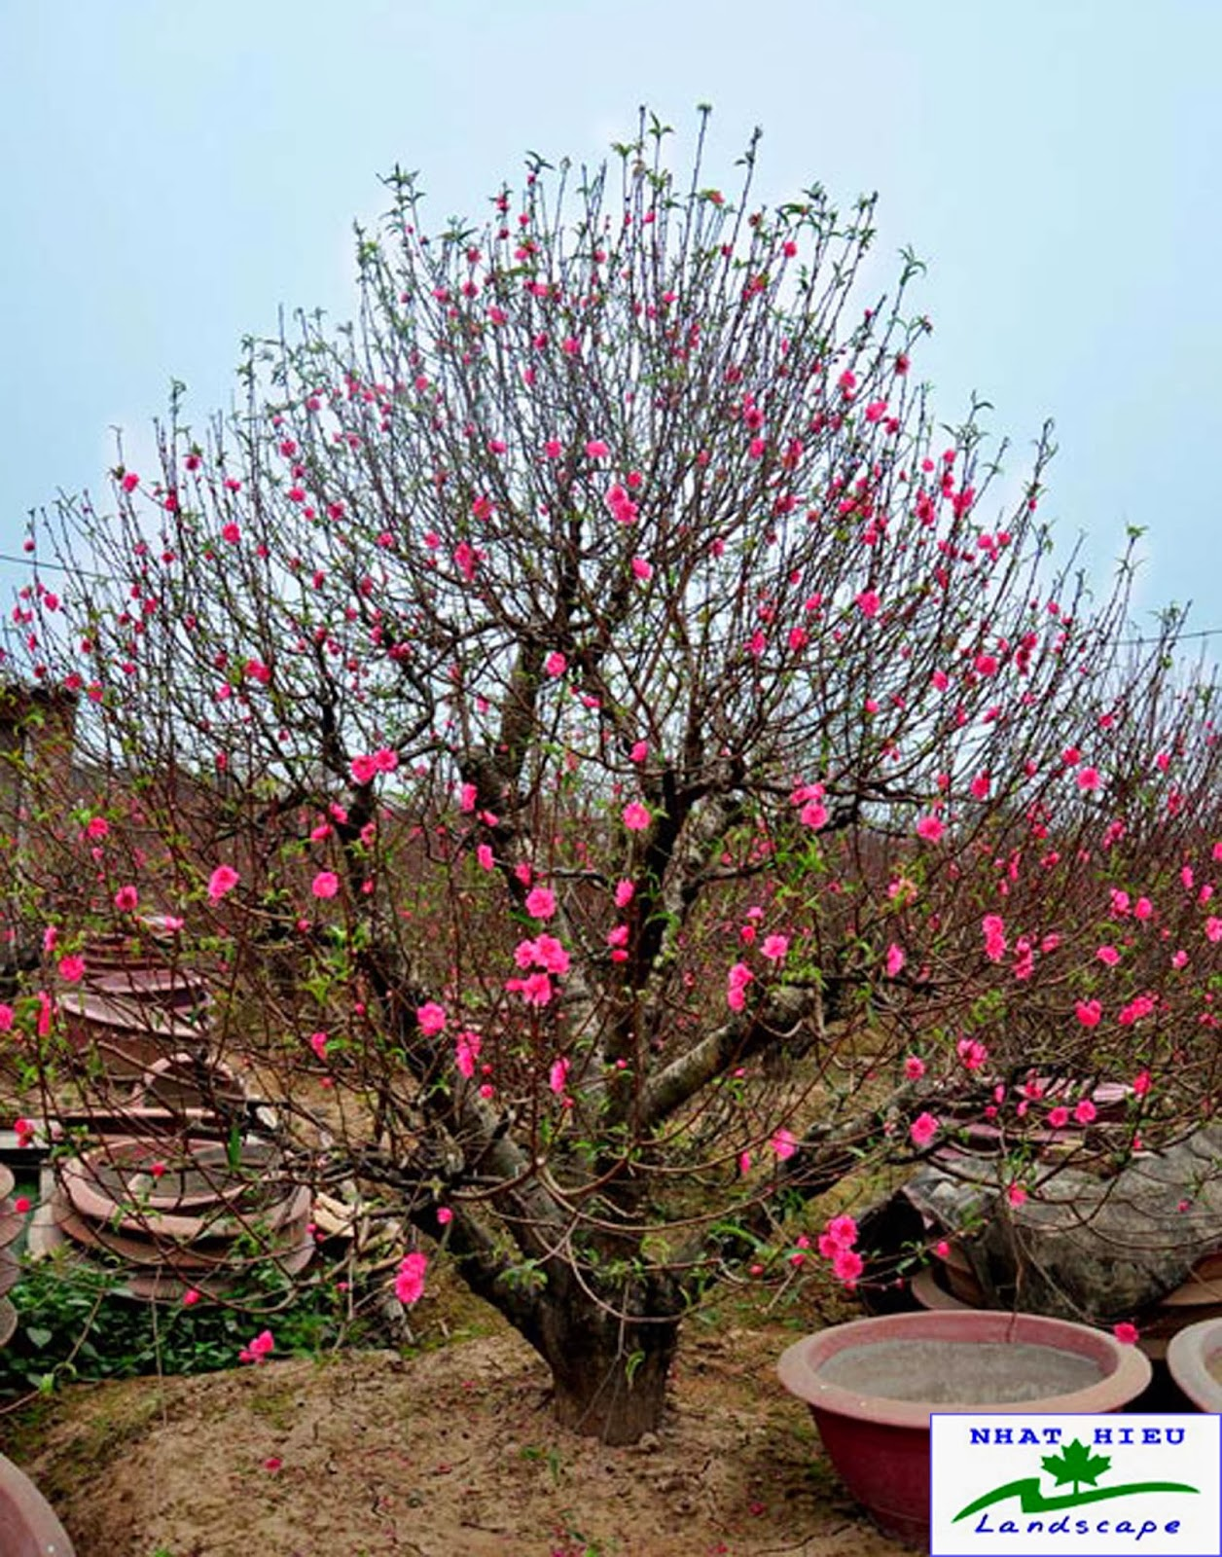
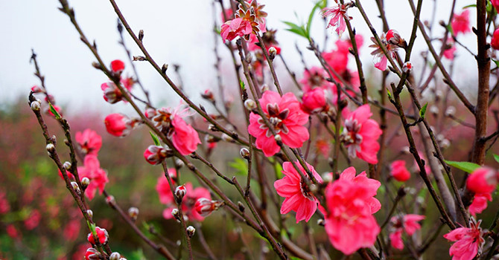
Hoa đào

Slide 7
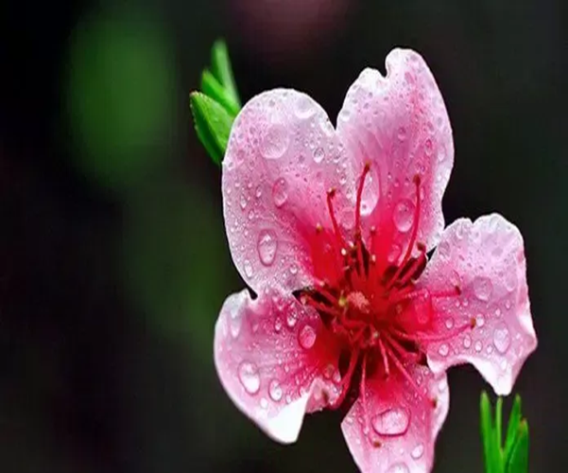
Cánh hoa
Nhụy hoa

Slide 8
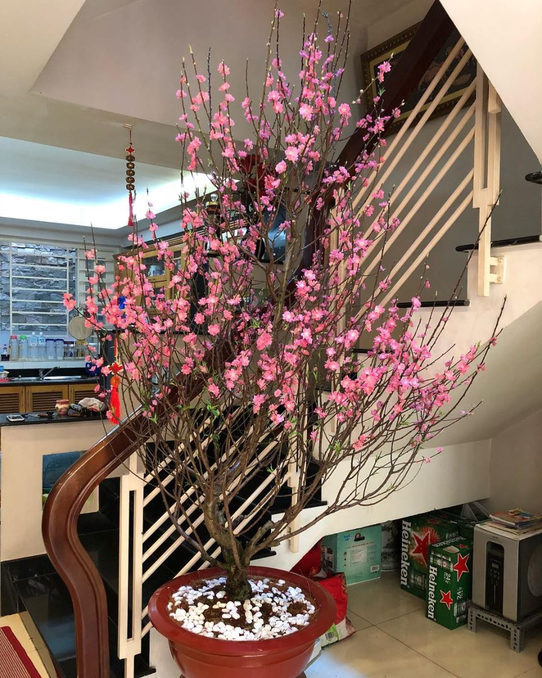

Hoa đào có màu hồng, mỗi bông hoa có cánh hoa và nhụy hoa. Hoa đào thường có vào mùa xuân và có miền bắc.

Slide 9
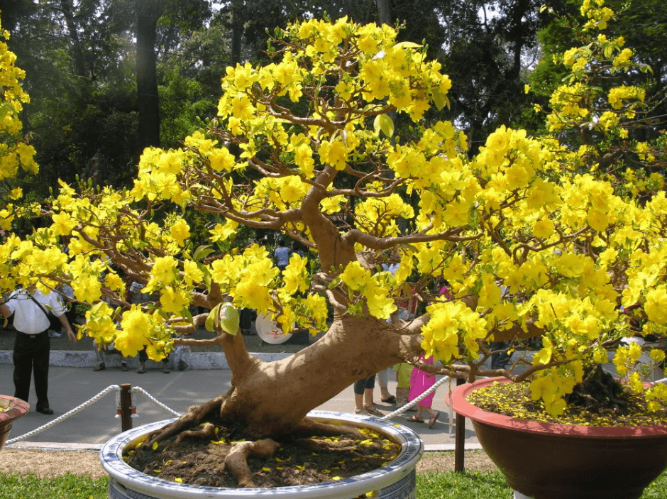
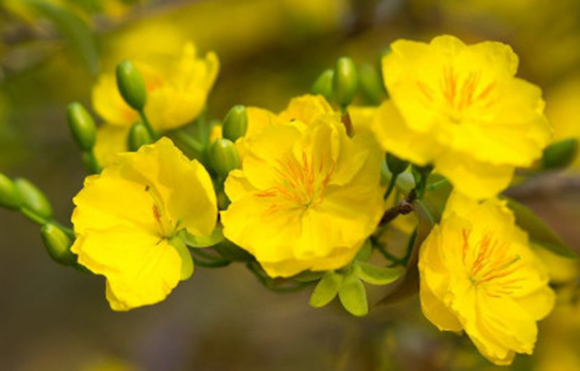
Hoa mai

Slide 10

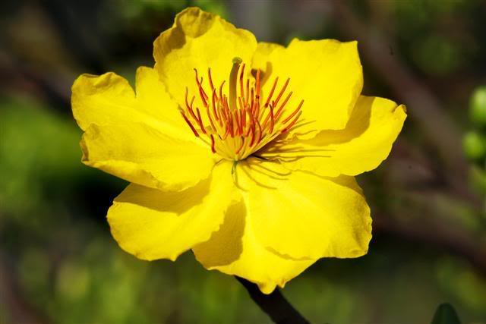
Cánh hoa
Nhụy hoa

Slide 11
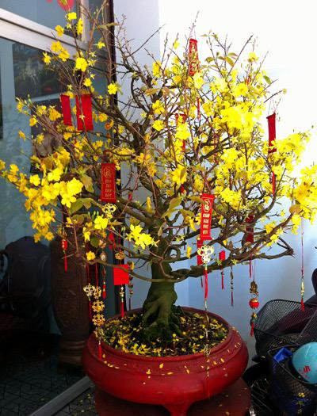
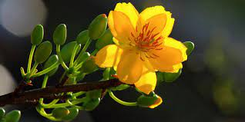
Hoa mai có màu vàng, mỗi bông hoa có cánh hoa, nhụy hoa.
Hoa mai thường có vào mua xuân và có miền nam.

Slide 12

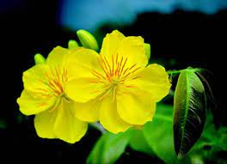
Phân biệt hoa đào và hoa mai
Giống nhau và khác nhau
-Giống: +Đều có cánh hoa, nhụy hoa.
+Đều có vào mua xuân.
-Khác: Hoa đào: Có màu hồng, có ở miền bắc.
Hoa mai: Có màu vàng, có ở miền nam.

Slide 13
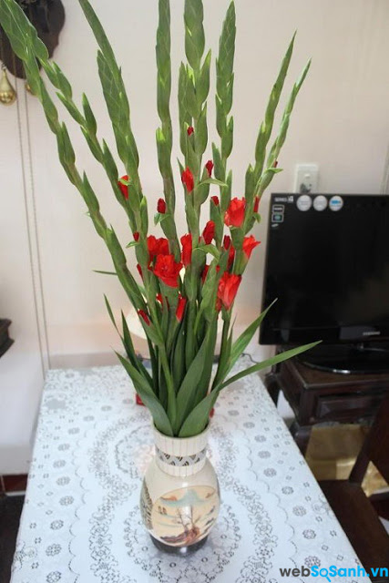
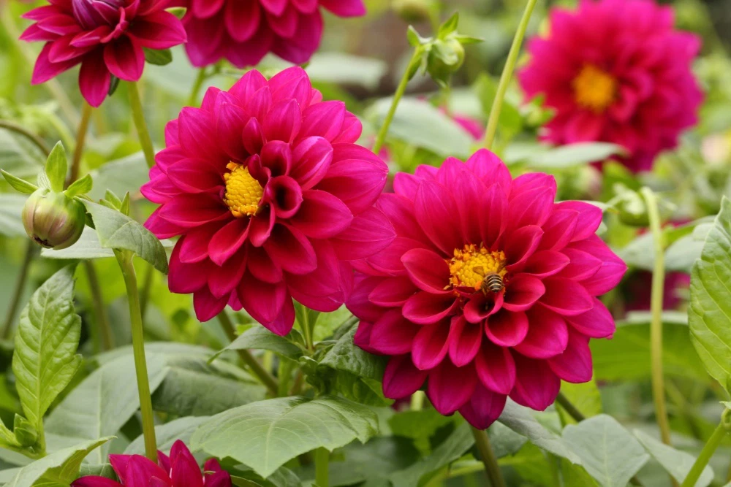
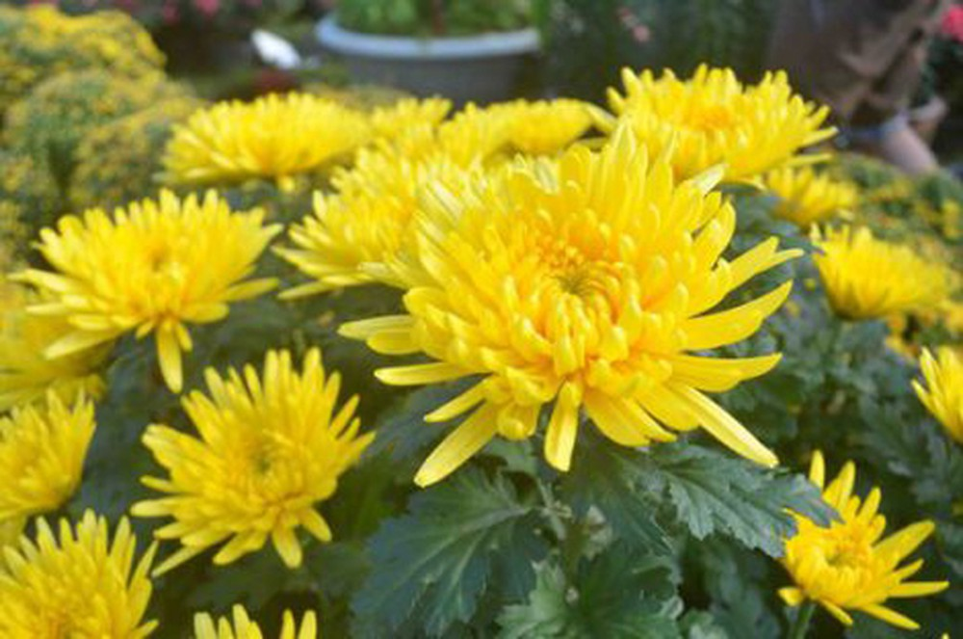
Mở rộng
Hoa lay ơn
Hoa thược dược
Hoa cúc

Slide 14
Giáo dục trẻ biết yêu quý các loài hoa và thêm yêu ngày tết cổ truyền quê hương.

Slide 15

Trò chơi 1: Tìm nhanh tìm đúng.
- Lần 1: Cô đưa ra hình ảnh hoa, trẻ gọi to tên hoa.
- Lần 2: Cô gọi tên hoa hoặc các bộ phận của hoa, trẻ chỉ tay và nhắc lại.

Slide 16
Trò chơi 2: Chung sức
Cách chơi: Trẻ sẽ chọn đúng loại hoa mà cô yêu cầu để gắn vào các cây hoa có sẵn.

Slide 17

Kết thúc: Cô và trẻ cùng nhau hát bài: Ngày tết quê em.

Slide 18

Xin chào và hẹn gặp lại

